Slide 1

----Git系列之Git Merge命令-------
软件一部
周亚姣
2012-7-30
2012 Tinno Mobile All Rights Reserved

Slide 2
培训目的：
熟悉git merge命令并会使用该命令以及如何推送修改到服务器上
学习重点：
1、合并原型修改
a、合并的参数说明
b、合并分支上的修改
c、合并tag上的修改
d、合并到某个版本的修改
e、只合并一个版本的修改
e、合并多个版本的修改
2、如何解决冲突
a、安装meld比较工具
b、如何编辑冲突
3、将本地的修改推送至服务器
a、推送修改的步骤
培训对象：
研发人员，配置管理员
培训讲师：周亚姣
培训课时：
1.5H

Slide 3
一、合并 的参数说明：
-n：合并之后不显示出差异。
--stat：合并之后显示出差异。
--squash:合并之后要另执行git commit，才能将合并结果提交到本地仓库。同svn merge
--summary：合并之后显示出差异，跟—stat参数一样。
--commit：将合并结果提交到本地仓库，无需再执行git commit操作。（默认的）
-X <option>:如合并中产生冲突，该参数可以选择是合并其他人的修改还是自己的修改。 Option：theirs、ours 。theirs 代表直接用他们的文件作为最终合并的文件， ours就是用我们的。（建议最好不要使用）
-q：合并之后不会显示出差异。
--abort：中止合并

Slide 4
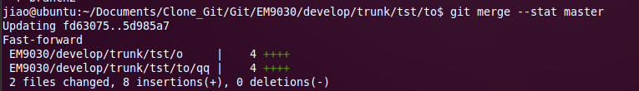
Git merge --stat参数效果图：
Git merge --n参数效果图：
Git merge --abort参数效果图：

Slide 5
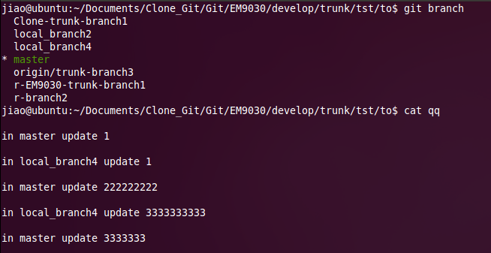
Git merge -X <theirs/ours> 参数的效果图：
以下是主干master的修改：

Slide 6
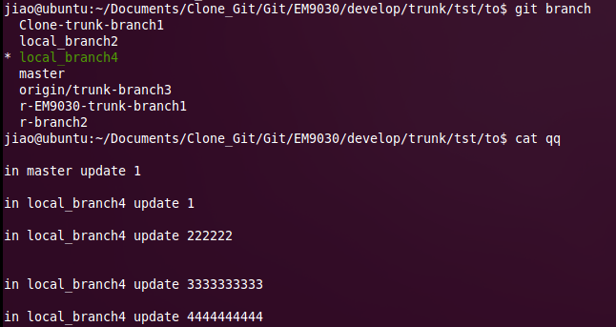
Git merge -X <theirs/ours> 参数的效果图：
以下是主干local_branch4的修改：

Slide 7
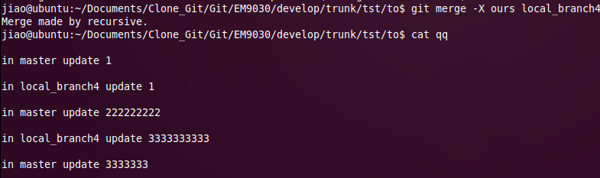
Git merge -X ours 参数的效果图：

Slide 8
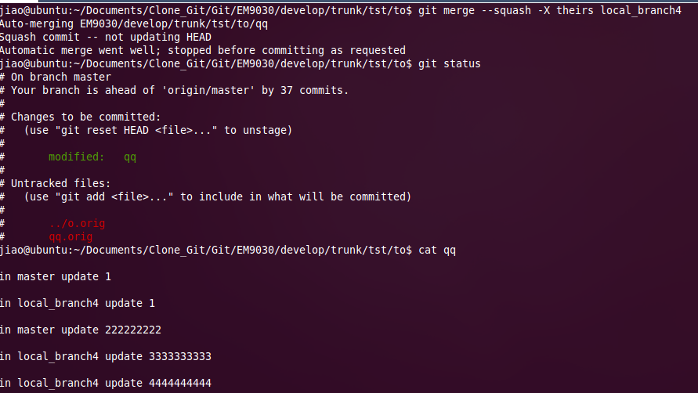
Git merge -X theirs 参数的效果图：

Slide 9
一、合并 ——git merge
1、合并之前需注意：
a、git branch 检查你本地的分支有哪些
b、查看之后，如只有no branch分支，则需创建一个属于当前项目的一个本地分支，其命名规则是：该项目的tag名-branch，如：S8081_RUSSIAN_V1.0-branch
为什么这样做？
1、如果你本地只有一个no branch分支，并且你在该分支上修改了一些文件，然后你想要把服务器的修改更新repo sync到本地，那么这个分支上修改的代码就会被服务器上的修改给覆盖掉，也就是说你现在这个no branch分支就没有了你repo sync之前的修改，因为一执行repo sync或者 git checkout 项目tag名、git checkout commit _id 、git checkout 远程分支名（原型分支名）等命令之后，都会在本地创建一个no branch分支，所以就会把你执行这些命令之前的no branch的修改给覆盖掉。

Slide 10
一、合并 ——git merge
a、如执行repo sync等操作被覆盖了，可以使用如下命令找回之前提交
到本地仓库的修改
命令步骤：git reflog（这个命令会将你对某个仓库所做的所有操作给显示出来
比如：commit checkout等））
git cherry-pick <commitid> （即可将你之前提交的修改找回）
2、创建新分支方便用脚本来提交修改至服务器上。

Slide 11
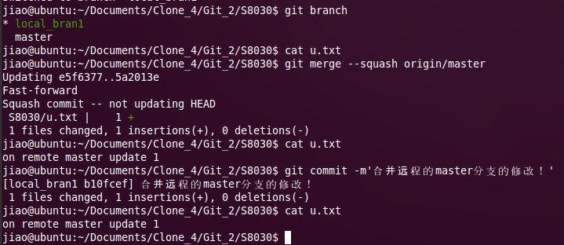
一、合并 ——git merge
b、合并分支上的修改
注：如原型或者订单项目是以分支的形式管理的，则可使用以下这个命令合并
1、合并远程分支的修改使用的命令是：git merge 远程名/远程分支名

Slide 12
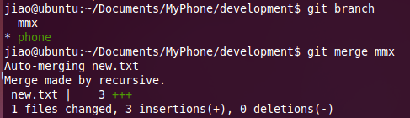
一、合并 ——git merge
2、合并本地分支使用的命令是：git merge 本地分支名

Slide 13
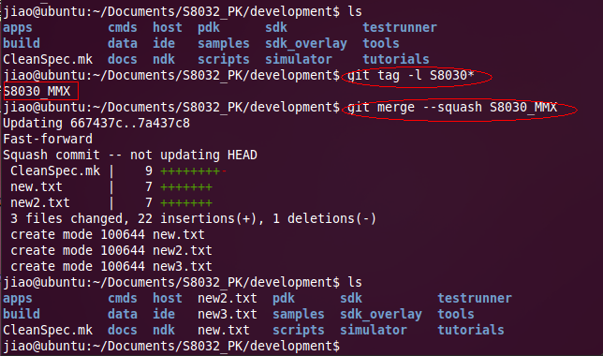
一、合并 ——git merge
c、合并tag上的修改
注：如原型或者订单项目是以tag的形式管理的，则先更新后使用以下这个命令合并

Slide 14
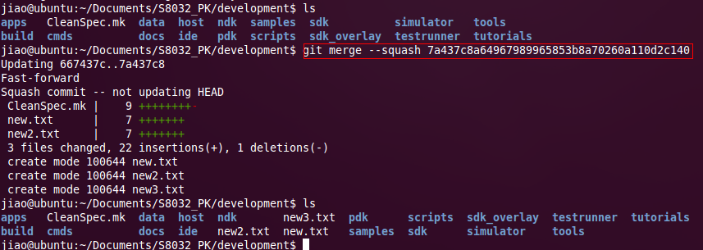
一、合并 ——git merge
d、合并到某个版本的修改
注：如指定哪个commitid合并，则会将该commitid之前所有的commitid的修改包括自己进行合并
0

Slide 15
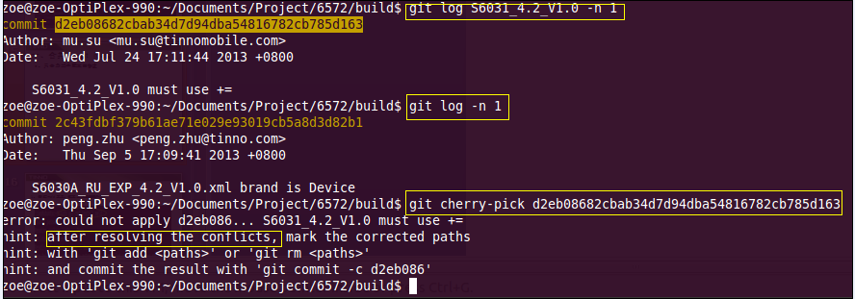
一、合并 ——git merge
e、只合并一个版本的修改

Slide 16
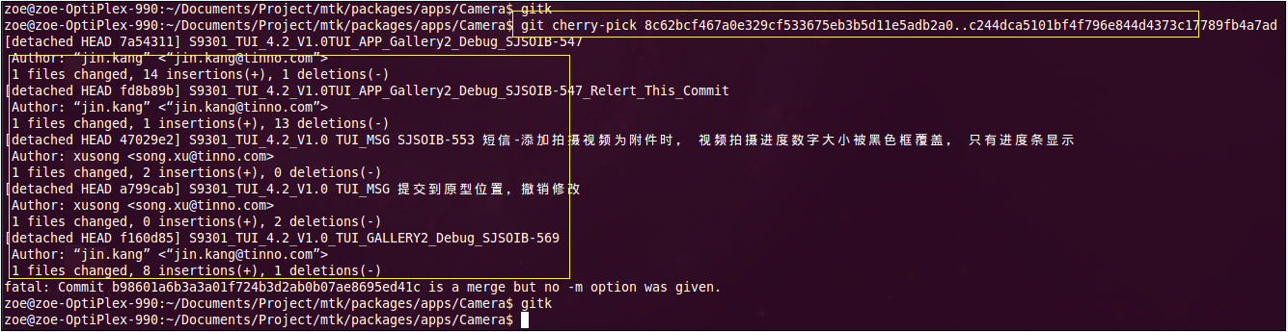
一、合并 ——git merge
e、合并多个版本的修改
注：1、如多个版本中的某个版本的修改合并过来有冲突，就会终止后面版本的合并。
2、如这几个版本中的路线分叉了，则只合并到第一个分叉点对应的版本。
3、使用该命令合并中间的几个版本时，它不会将第一个版本的修改合并过去。

Slide 17
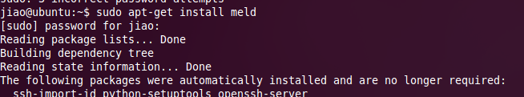
解决冲突
1、安装meld 工具，该工具用来编辑冲突。

Slide 18
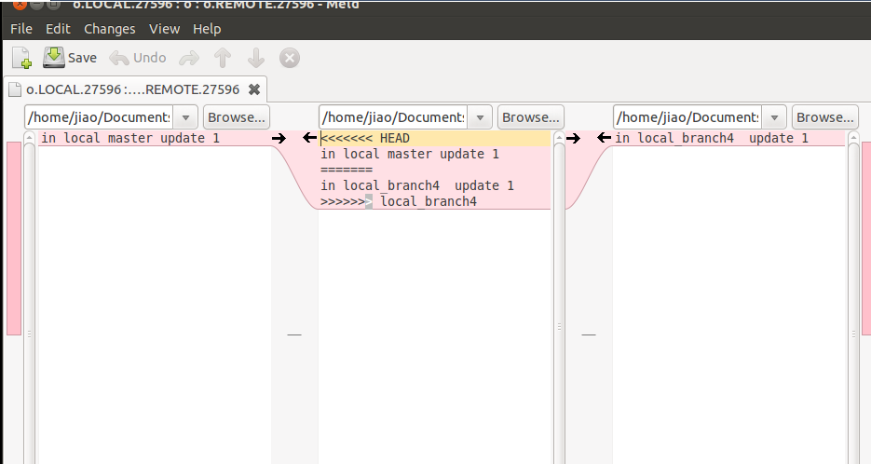
Meld工具界面：
左边：是主干的内容。
中间：是将左右两边的内容进行了合并。
右边：是分支的内容

Slide 19
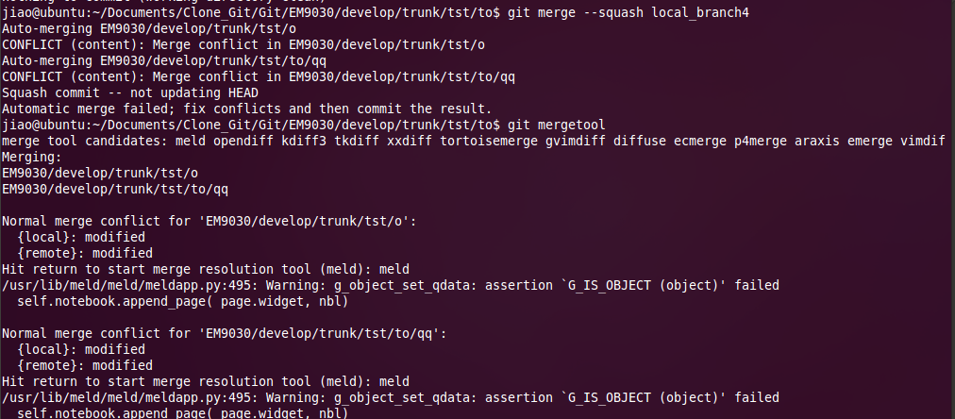
1、解决冲突

Slide 20
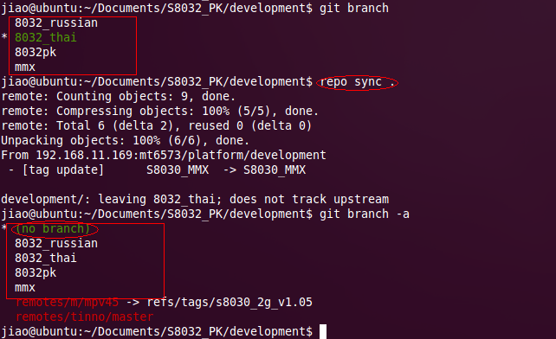
二、推送修改至服务器：
第一步、将服务器的修改更新至本地，以免提示推送过时，使用命令：
a、repo sync 此命令会将服务器上所有仓库的修改更新下来。
b、repo sync . 此命令则只会将你本地当前某个仓库在服务器上的修改更新下来。
注：以上两个命令执行之后，都会在本地创建一个no branch分支。

Slide 21
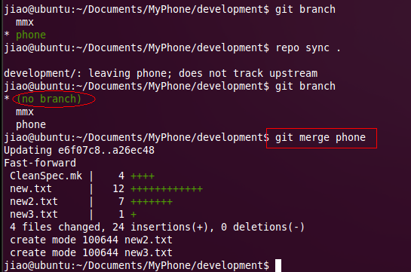
二、推送修改至服务器：
第二步、将项目tag名-branch（如S8081_RUSSIAN_V1.0-branch）分支的修改合并到no branch 分支上。

Slide 22
二、推送修改至服务器：
第三步、升级tag
使用的命令是：git tag -f 项目tag名（如S8081_RUSSIAN_V1.0）
第四步、升级了之后，则推送修改到服务器上。
1、推送修改之前最好查看一下，远程名是叫什么？使用git remote -v命令。
2、推送修改，使用的命令是：
git push 远程名 项目tag名（如S8081_RUSSIAN_V1.0）

